Slide 1



CÉRÉMONIE DE RECONNAISSANCE DU PERSONNEL 2026
2026 STAFF APPRECIATION CEREMONY

Slide 2
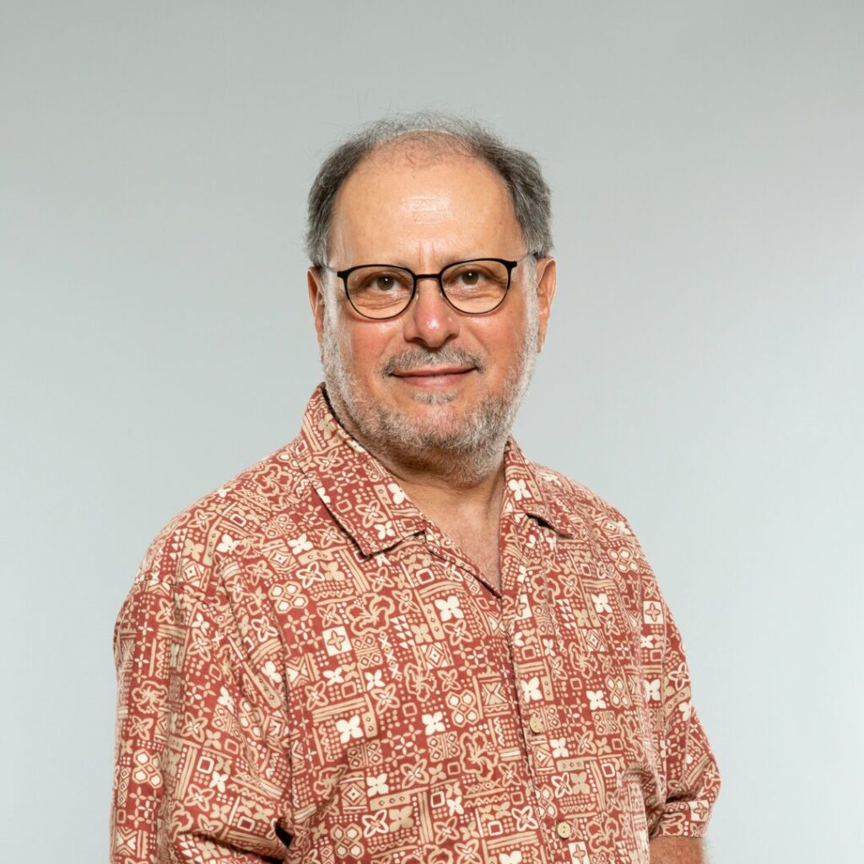

MICHEL
ANDRAOS
“It is a true pleasure and honour to work alongside Michel. Professionally, he leads with diplomacy, integrity, and a deep commitment to the values he believes in, always approaching his work with care and thoughtful consideration. His woodworking craft and strong connection to the land provide him with a sense of peace and grounding that reflect the same patience and authenticity he brings to his relationships and leadership.”
5
Années de service
Years of service

Slide 3
NOUREDDINE BABOURI
« Noureddine est une personne aux intérêts multiples, animé par un profond désir d’apprendre et de se dépasser constamment. Cette soif de connaissance fait de lui quelqu’un qui ne recule jamais devant un défi, quelle qu’en soit l’ampleur. Il accomplit son travail avec un engagement remarquable et un professionnalisme exemplaire. Depuis son arrivée à l’Université Saint-Paul, Noureddine fait l’unanimité. Son attitude à la fois décontractée et rigoureuse, son sens de l’humour et sa grande générosité — toujours prêt à offrir son aide — font de lui un collègue exceptionnel et profondément apprécié de tous. »
5
Années de service
Years of service

Slide 4
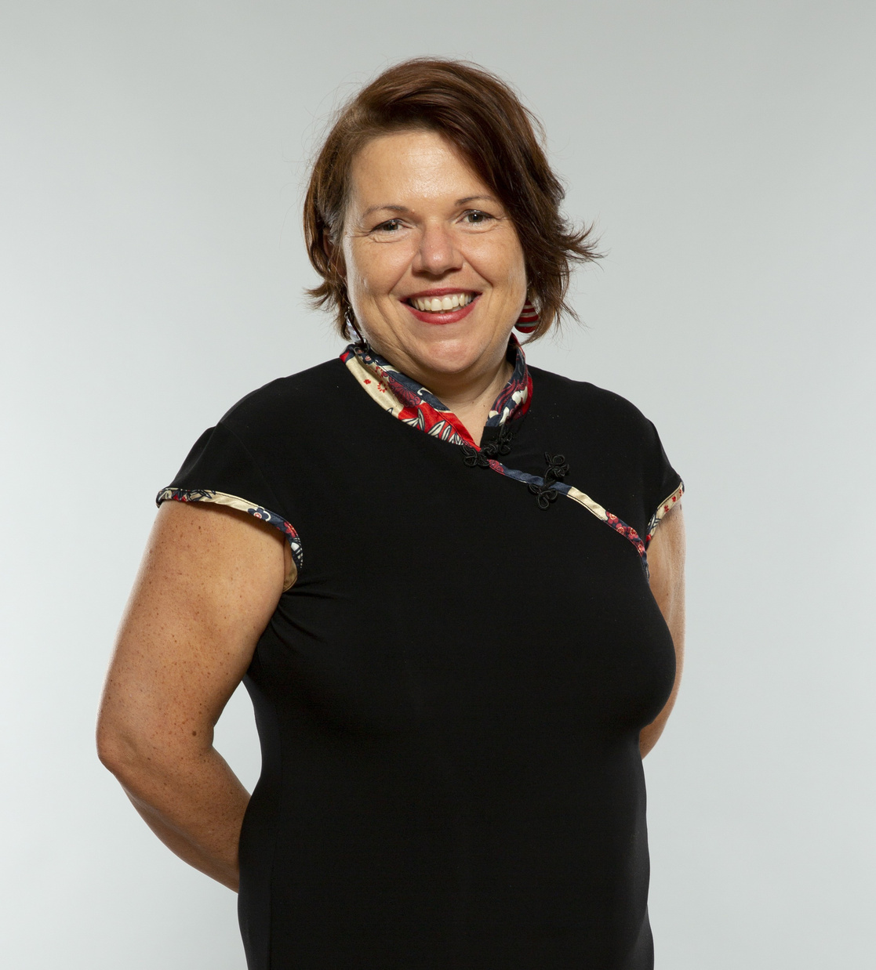
BIANCA
BRICIU
“Bianca cares deeply about the world. This care is reflected in everything that she does. She always looks for the light in any person or situation, and as a result, her own light makes the rest of us shine a little brighter.”
5
Années de service
Years of service

Slide 5
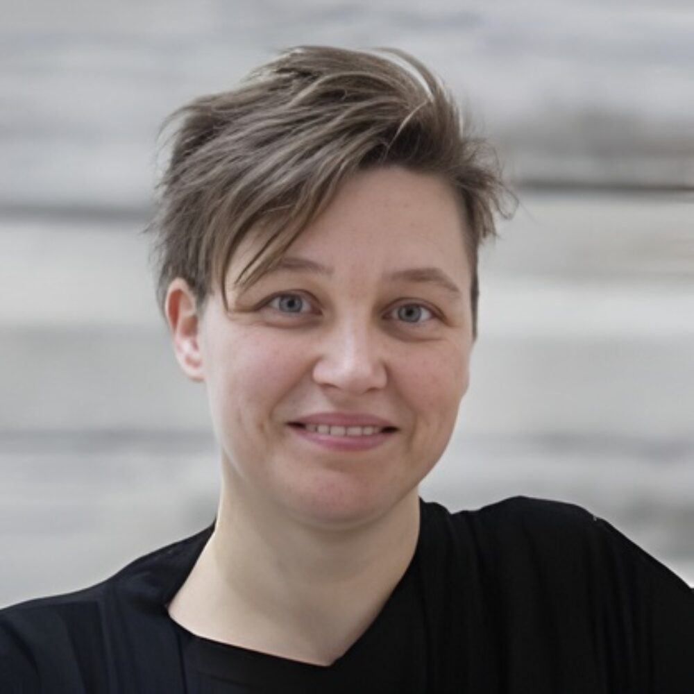
JULIE CHÂTEAUVERT
« Julie Châteauvert est une collègue exceptionnelle, qui a une vision de ce qu'est la pédagogie comme pas une. Elle a une imagination débordante et une rigueur à toute épreuve. Elle mène de front tout ce qui concerne la recherche-création au sein de notre école. [...] C'est une personne engagée, de grande conviction et qui a à cœur le bon fonctionnement de notre école dans une perspective autogérée. Merci pour tout, Julie ! »
5
Années de service
Years of service

Slide 6
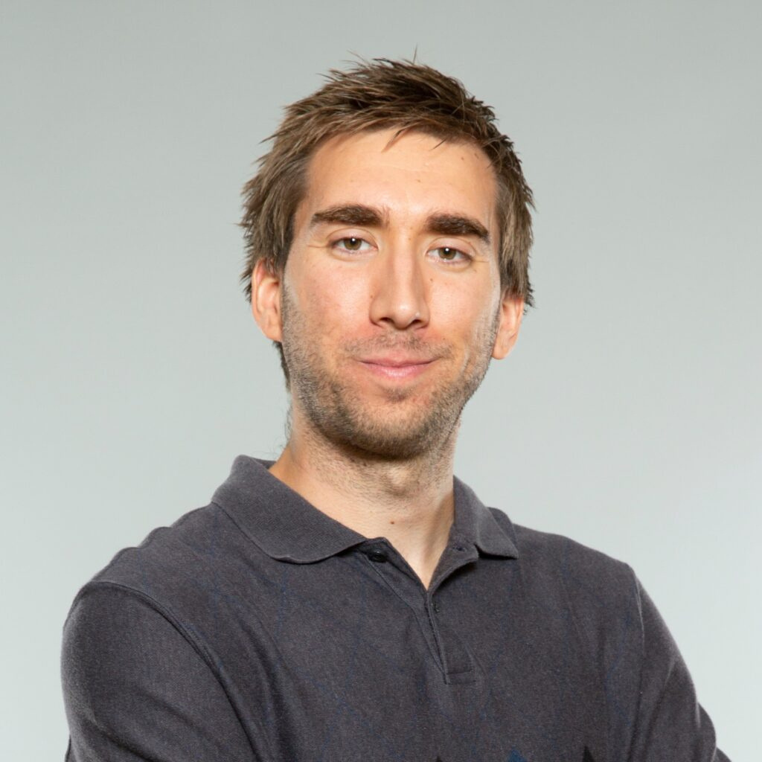
GUILLAUME DURAND
“Guillaume has a sharp sense of humour that we all appreciate. He makes meetings more fun, and dry topics come alive. He also makes strong contributions to the department and his interventions in meetings help keep us on track and focused.“
5
Années de service
Years of service

Slide 7
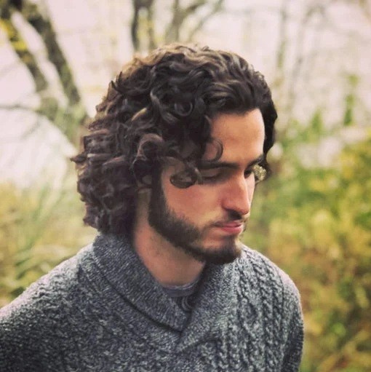
NICOLAS
GALTON
“You've been so engaged and leading some important work happening with the school, including the name change and the admission interview questions. Thank you for all your excellent work and a lighthearted personality that makes you easy to approach and engage with! Congrats on achieving 5 years and to many more! “
5
Années de service
Years of service

Slide 8
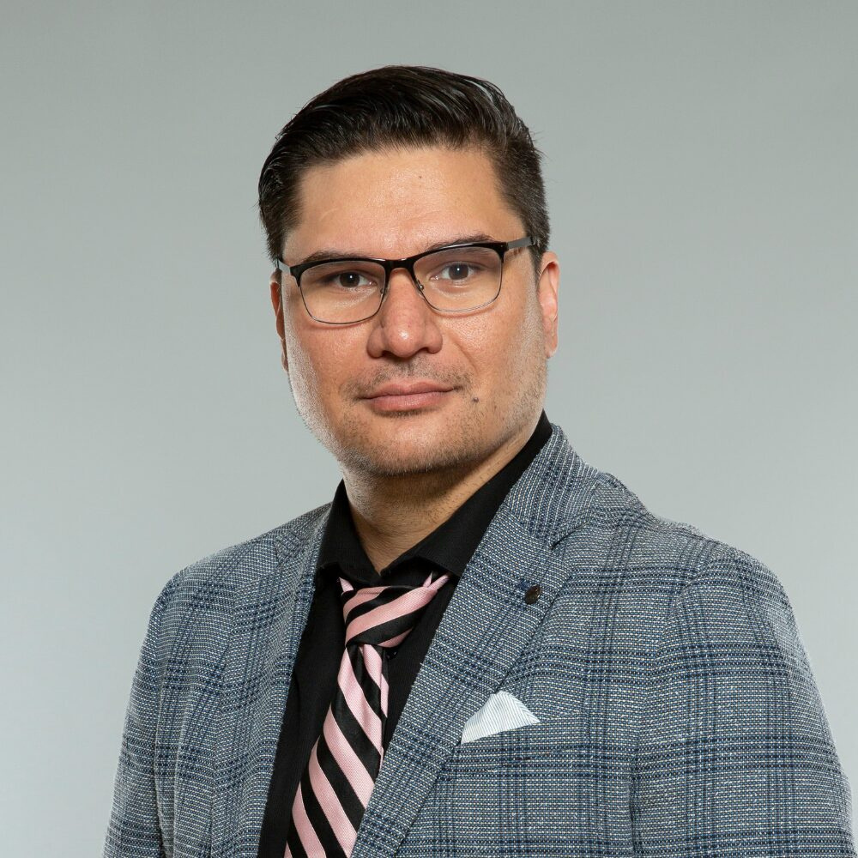
CHRISTOPHER GUNTER
« Christopher est un travailleur acharné, punk de l'innovation sociale, qui mène d'une main de maître tout ce qui relève des admissions au sein de notre École. [...] Son implication en recherche dans le milieu du patrimoine, de la résistance culturelle et de la responsabilité culturelle dans le financement des arts pour les artistes francophones en situation minoritaire est à souligner. Merci de faire partie de cette équipe, Chris ! »
5
Années de service
Years of service

Slide 9
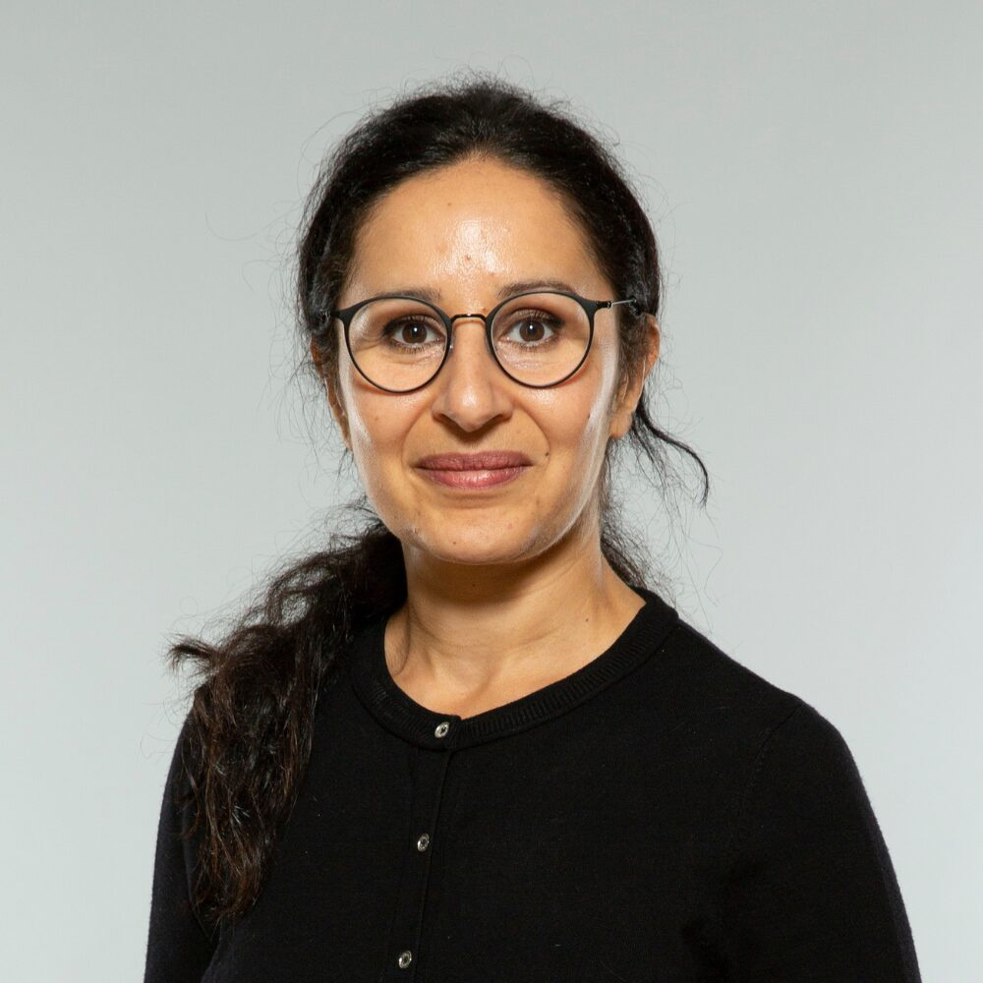
NAWEL
HAMIDI
“When I think of Nawal, I think of white-capped mountains: strong, wise, serene. Then she laughs, and we all can’t help but smile. She is thoughtful, calm, a wonderful storyteller and someone I am a bit afraid to get into a debate with!”
5
Années de service
Years of service

Slide 10
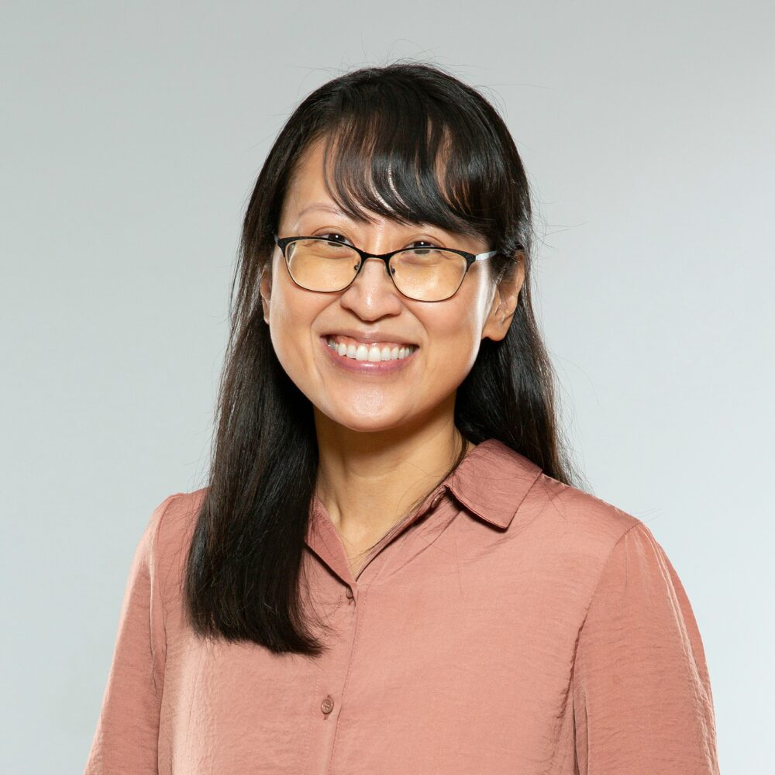
YUANYUAN
JIANG
“Kind-hearted and always with a smile, shows compassion to others and exceptional dedication to her work as a teacher and researcher! A great colleague, always able to give a helping hand (despite having a full plate). She embodies: "Action speaks louder than words" so you can truly rely on her.“
5
Années de service
Years of service

Slide 11
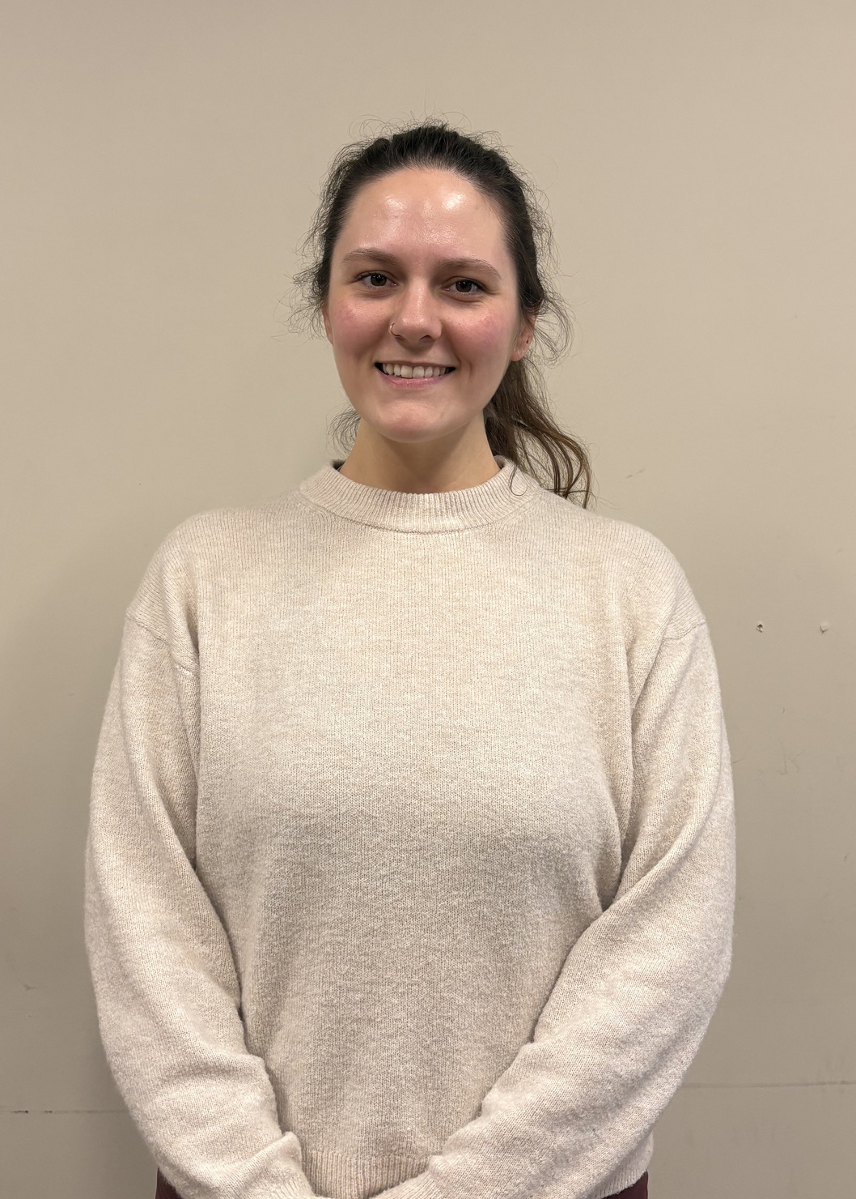
GABRIELLE LEFEBVRE
« Gabrielle est une collègue exceptionnelle, toujours prête à aider avec le sourire. [...] Sa disponibilité, sa gentillesse et son sens du service font une réelle différence au quotidien. [...] Son attitude positive et son engagement contribuent énormément à créer un environnement de travail agréable et collaboratif. Merci Gab pour tout ce que tu fais. »
5
Années de service
Years of service

Slide 12
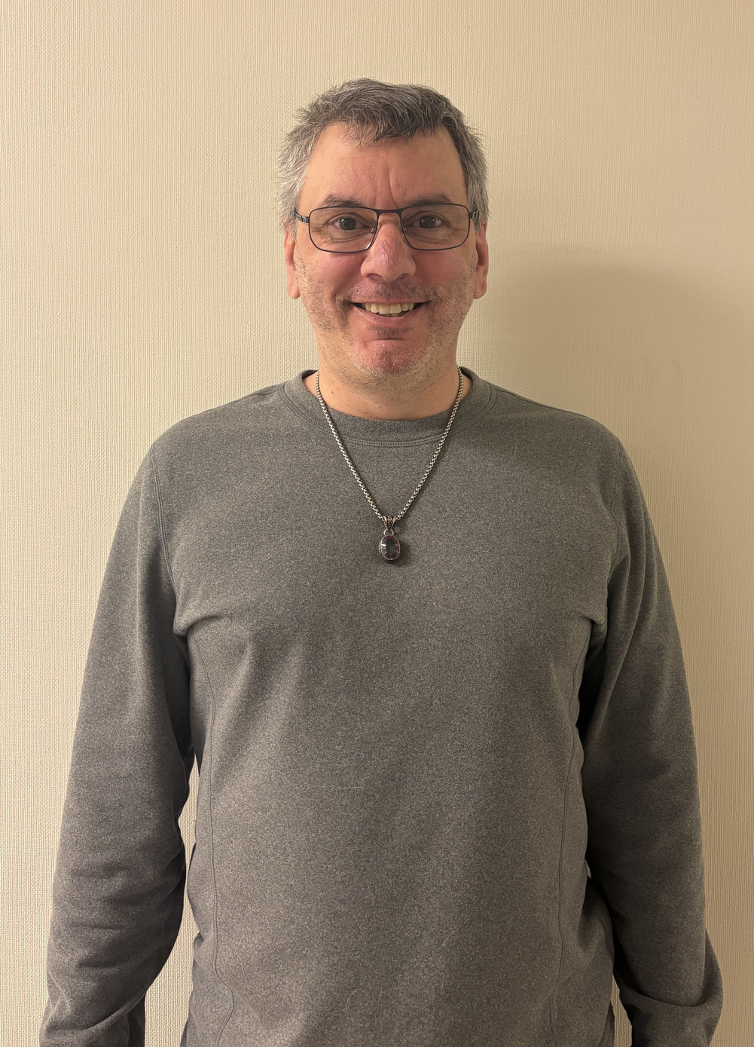
SHAWN
QUINN
« Chez Shawn, ce qui me touche le plus, c’est sa sincérité. Il dit les choses telles qu’elles sont, simplement, sans détour, mais avec respect. Et surtout, il a ce don assez incroyable de rendre claires des situations qui, pour beaucoup, paraissent compliquées. Quand il intervient, très souvent avec humour, on se sent tout de suite plus serein et détendu. [...] Merci, Shawn d’être toujours là, pour ce que tu fais et pour la personne que tu es. »
5
Années de service
Years of service

Slide 13

INES
YAGI
“Ines is a dear colleague to me. She is dedicated and passionate and a pleasure to work with. I admire her clarity of mind and courageous approach in even the most difficult circumstances.“
5
Années de service
Years of service

Slide 14
ALEXIS
HUDELOT
« Au nom de la Faculté des sciences humaines et de l’École des communications sociales, nous tenons à vous exprimer notre profonde gratitude pour votre engagement envers l’Université. Votre expertise, votre rigueur et votre grande disponibilité auprès de nos étudiants, tout au long des 10 dernières années, ont contribué de manière remarquable à la qualité et au rayonnement de nos programmes. Merci encore pour votre précieuse collaboration. »
10
Années de service
Years of service

Slide 15
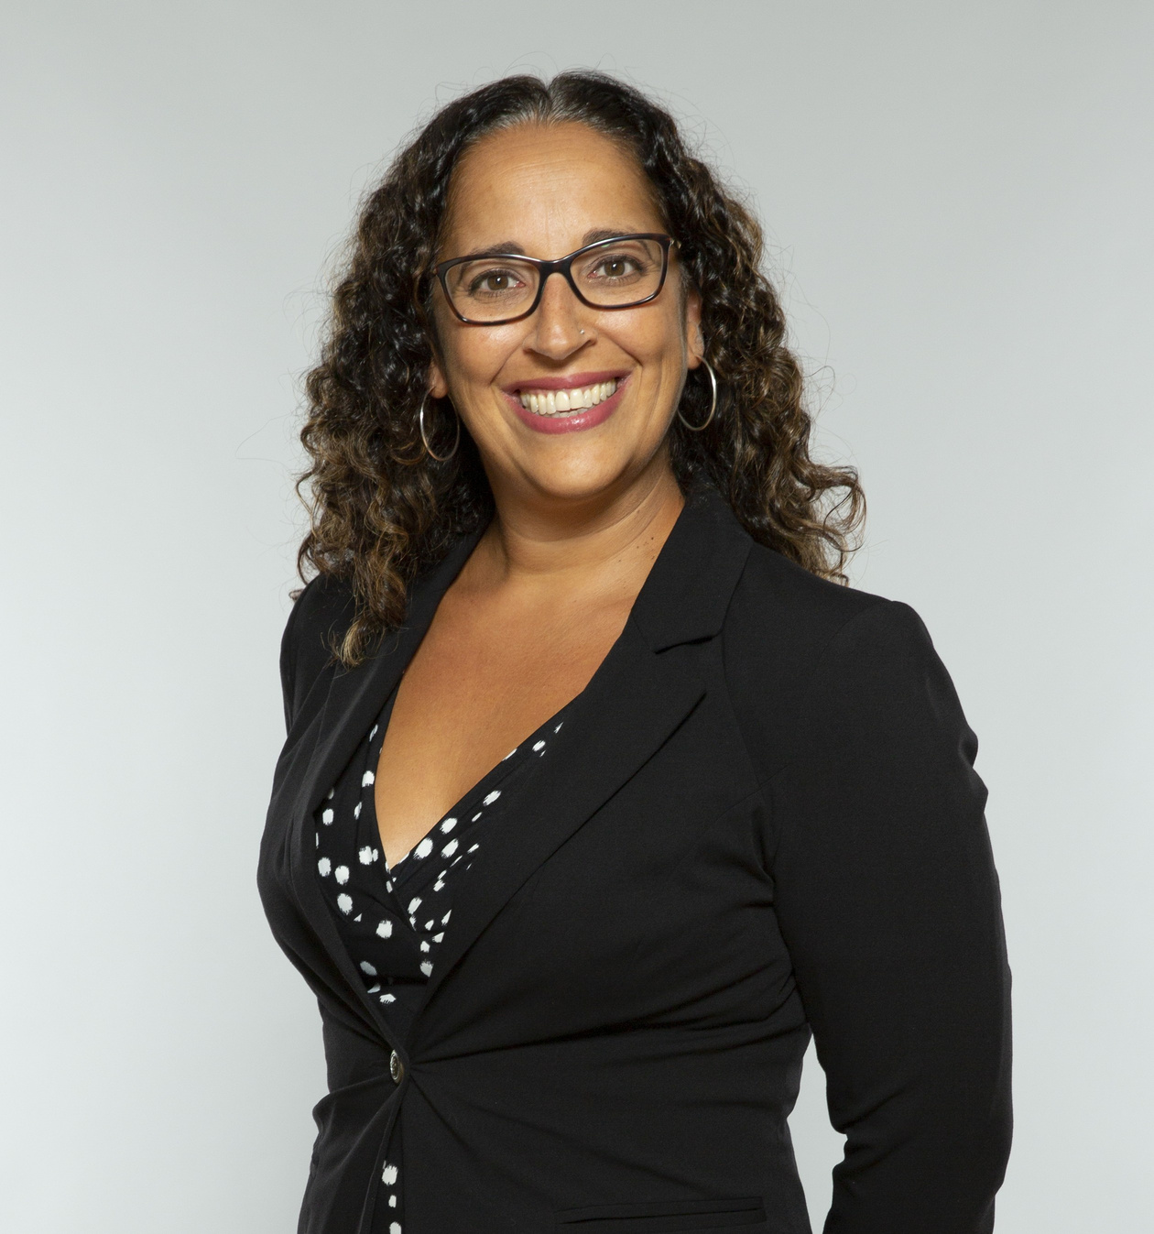
SOPHIE
CLOUTIER
“Sophie’s work is distinguished by her professionalism, reliability, and thoughtful engagement with colleagues. [...] What stands out most is her collegial approach—she is attentive, supportive, and solution-oriented, creating a work environment marked by trust and mutual respect. Her contributions often extend beyond formal responsibilities, and her quiet dedication has a meaningful and lasting impact on those who work with her.”
15
Années de service
Years of service

Slide 16
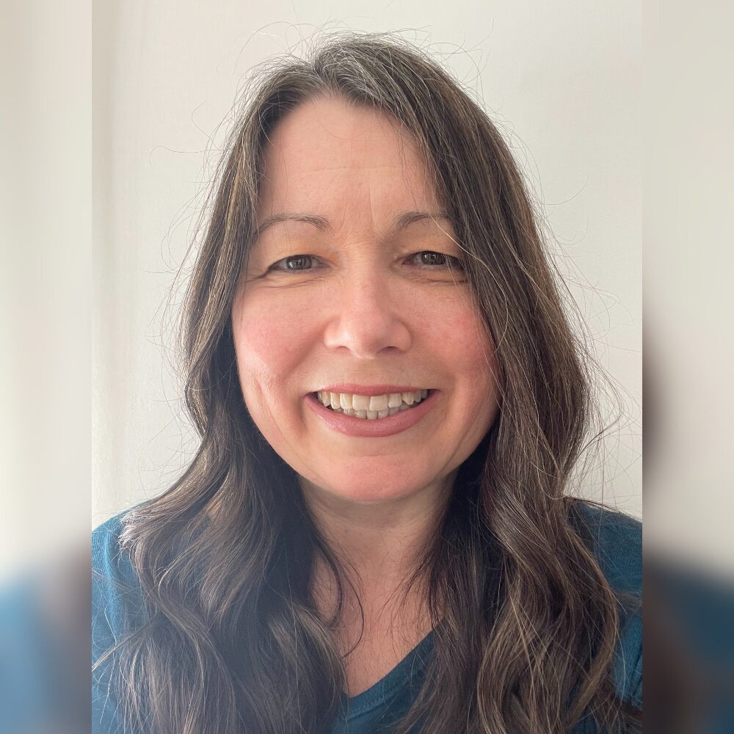
STÉPHANIE LARRUE
“Congratulations on reaching 5 years as a prof! [...] I can attest to your ability to convey the "art" of therapeutic work to your students; they are all so lucky to have you! You are approachable, respectful of other beliefs, and passionate in your work. I wish you many more years of growth and success in your work as an educator and clinician!”
15
Années de service
Years of service

Slide 17
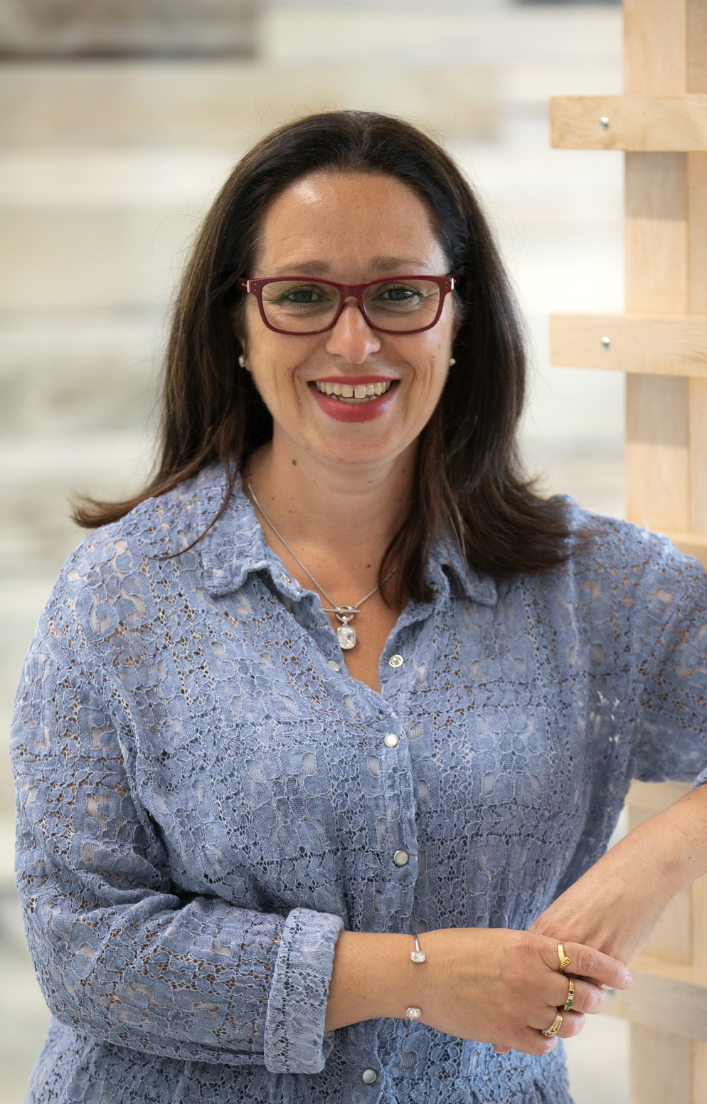
SOPHIE
MICHEL
« Sophie, toujours présente pour aider, toujours prête à soutenir, tu as contribué à plusieurs départements avec professionnalisme et générosité. Même lorsque ton travail est discret, son impact est bien réel. Merci pour tout ce que tu apportes à notre communauté universitaire. Sincèrement, merci pour tout. »
15
Années de service
Years of service

Slide 18
GENEVIÈVE PARENT
“I would like to express my sincere appreciation for the privilege of working alongside Prof. Parent. Your presence as a colleague has been a source of great professional joy, and I truly value the spirit of collegiality you bring to our School. [...] Your impact on our students is remarkable. Your mentorship in research methods – especially your ability to make quantitative research accessible – and your insights into genocide studies have been transformative for students. Thank you for your dedication, your expertise, and for being such an exceptional colleague.“
15
Années de service
Years of service

Slide 19
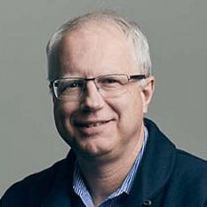
LOUIS
PERRON
“Louis Perron [...] approaches his work with rigor and consistency, while remaining approachable and generous with his time and expertise. His ability to navigate challenges calmly and constructively makes him a valued colleague and a steady presence within the institution. Louis’s contributions reflect not only technical competence, but also a deep respect for collaboration and service, which significantly enriches the academic community.”
25
Années de service
Years of service

Slide 20
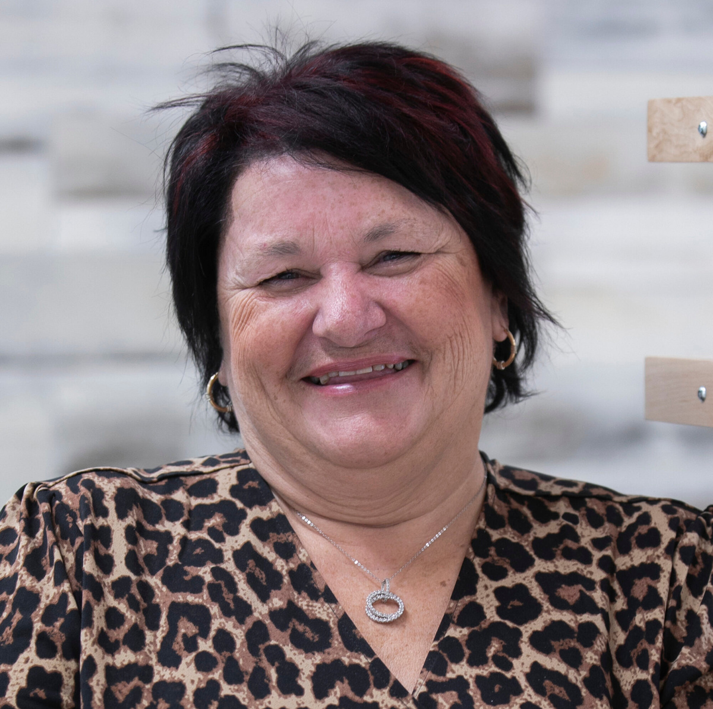
FRANCINE QUESNEL
« Nous souhaitons souligner ton engagement remarquable comme conseillère académique. Par ta disponibilité, ton attachement et ton sens du service, tu as accompagné avec bienveillance des générations d’étudiantes et d’étudiants, tout en étant un pilier pour tes collègues. [...] Nous te remercions sincèrement pour ta contribution précieuse et durable à notre communauté universitaire. »
45
Années de service
Years of service

